Slide 1
Journée de formation
Intelligence Artificielle
Angers
LERIA- Département Informatique
26 Avril 2021

Slide 2
Plan de la journée
9h- 10h45 Intelligence Artificielle et Machine Learning. Béatrice Duval
11h- 12h45 Modélisation et résolution de problèmes. Eric Monfroy
Pause déjeuner
14h-16h mise en pratique. Olivier Goudet. Jules Leguy

Slide 3
Intelligence artificielle et
Machine Learning

Slide 4
Plan de cet exposé
Un peu d’histoire et de définitions
Les jeux
Apprentissage automatique
Focus sur l’apprentissage supervisé
  Méthodologie
Conclusion

Slide 5
Intelligence artificielle et
Machine Learning
Un peu de definitions et d’histoire

Slide 6
Les définitions selon wikipedia
Intelligence Artificielle
Apprentissage artificiel
L'intelligence artificielle est « l'ensemble de théories et de techniques mises en œuvre en vue de réaliser des machines capables de simuler l'intelligence »
« L'apprentissage automatique, champ d'étude de l'intelligence artificielle, concerne la conception, l'analyse, le développement et l'implémentation de méthodes permettant à une machine (au sens large) d'évoluer par un processus systématique, et ainsi de remplir des tâches difficiles ou problématiques par des moyens algorithmiques plus classiques. »

Slide 7

Un peu de vocabulaire (1)
On distingue l’IA faible de l’IA forte
L’IA faible résout des problèmes particuliers
L’IA forte doit résoudre tous les problèmes : « on » vise 80%

Slide 8
Apprendre, une composante de l’intelligence ?
Apprendre, pour
  Abstraire, généraliser (remplacer des données par une loi, une règle)
  Compresser
  Oublier

Slide 9
Un peu de vocabulaire (2)
Ces termes ont à peu près le même sens :
  l’apprentissage machine
  l’apprentissage automatique
  l’apprentissage artificiel
  (voire) l’apprentissage statistique
  Quand on parle d’apprentissage profond (deep learning), c’est une variante de ces technologies

Slide 10
Il était une fois l’intelligence artificielle…
1956: séminaire d'un groupe de chercheurs à Dartmouth College
Machines pensantes...
  un article de Turing en 1950
Démontrer des théorèmes mathématiques
Jouer aux dames, aux échecs
La traduction automatique
Un domaine de recherche est né, avec des objectifs très ambitieux et les financements abondent...
Notes:
Pour l’IA tout a commencé en 1956 au séminaire du Dartmouth College à Hanover, New Hampshire . J. McCarthy, M. L. Minsky, N. Rochester, C.E. Shannon, avaient proposé ce séminaire pour financement à la Rockefeller Foundation. Avaient notamment participé à ce premier séminaire A. Newell et H.A. Simon, les premiers à avoir utilisé le terme d’intelligence artificielle. Les thèmes du séminaires étaient Automatic Computers, How can a computer be programmed to use a language (Algol et autres restaient à inventer), Neuron nets, theory of the size of a calculation, self-improvement, Abstractions, Randomness and creativity… bien des sujets qui la plupart pointent vers des recherches qui restent d’actualité.

Slide 11
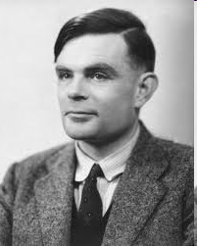
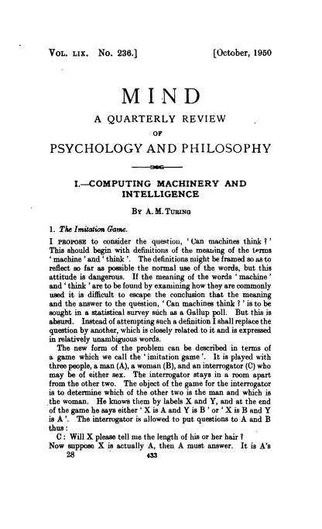
Alan Turing
1912-1954
La Machine de Turing
La Learning Machine
Alan Turing, Computing machinery and intelligence, Mind, Oxford University Press, vol. 59, nº 236,‎ October 1950

Slide 12
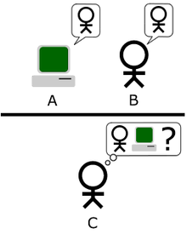
Le test de Turing
Une machine est programmée pour maintenir une discussion avec un humain (qui ne sait pas qu’il parle à un ordinateur). Le test est réussi si une 3e personne ne sait pas s’il s’agit d’humains ou d’un ordinateur et un humain (et où est l’ordinateur)
Source wikipédia
Proposé par Turing pour illustrer les notions de son papier
Peu d’intérêt pour guider la recherche en IA
Que pensez-vous des chatbots actuels?

Slide 13
Quelques dates clé de l’IA (Nilsson 2015)
1956: Dartmouth Summer Project (McCarthy)
1959: General Problem Solver (Simon & Newel)
1966: Eliza (Weizenbaum)
1997: Deep Blue beats Kasparov
2005: Autonomous cars (Thrun, DARPA)
2007: Checkers is solved
2011: Watson wins Jeopardy!
2011: Apple’s intelligent personal assistant (Siri)
2013: DQA learns to play Atari better than humans
2014: Chatbot “passes” Turing test
2015: AI scores as a four years old child in IQ test
2016: AI +Go

Slide 14
En dehors de ces succès un large spectre de travaux
Internet
Moteurs de recherche
Logiques non standards
Résolution de problèmes
Systèmes de recommandation
Fouille de données
Assistants intelligents
Objets connectés
Bio-informatique
...

Slide 15
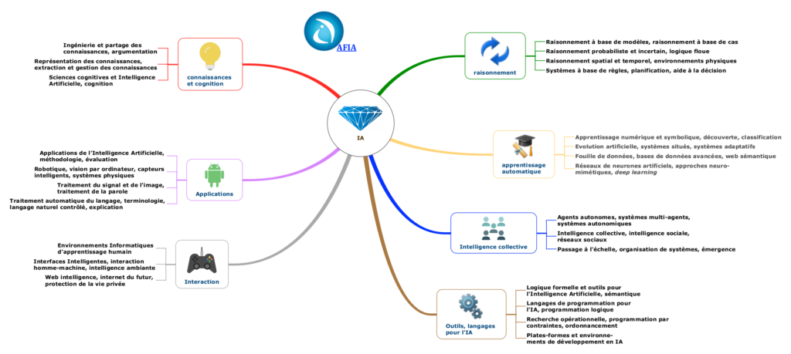
Le diamant de l’IA https://afia.asso.fr/

Slide 16
L’intelligence artificielle
Les jeux

Slide 17
Typologie
On distingue les jeux à connaissance parfaite des jeux à connaissance imparfaite
Dans le premier cas, il est utile de mesurer la taille de l’espace de recherche, c’est-à-dire l’ensemble de toutes les configurations possibles.
Souvent, cet espace est énorme mais fini et organisé : on passe d’une configuration à une autre configuration avec un coup.

Slide 18
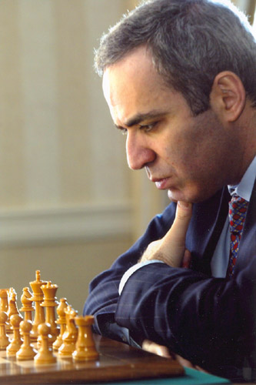
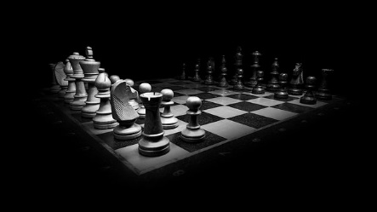
Les échecs

Slide 19
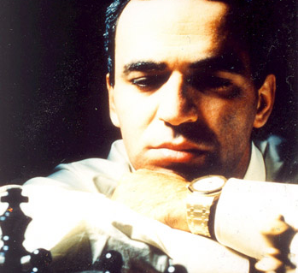
Les faits
En 1997 le programme Deep Blue, d’IBM, bat le champion Garry Kasparov par 3,5/2,5
Gary Kasparov a été le champion du monde de 1985 à 2000
Son ELO de 2858 n’a été battu que par l’actuel champion du monde Magnus Carlsen

Slide 20
Un historique des matchs
Année | Match | Score | Puissance
1989 | Kasparov - Deep Thought | 2-0 | 720 10³ coups/sec
1996 | Kasparov -Deep Blue | 4-2 | 50-100 10⁶ coups/sec
1997 | Kasparov - Deeper Blue | 2,5-3,5 | 100-300 10⁶ coups/sec

Slide 21
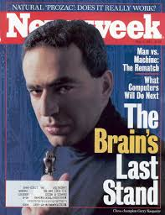
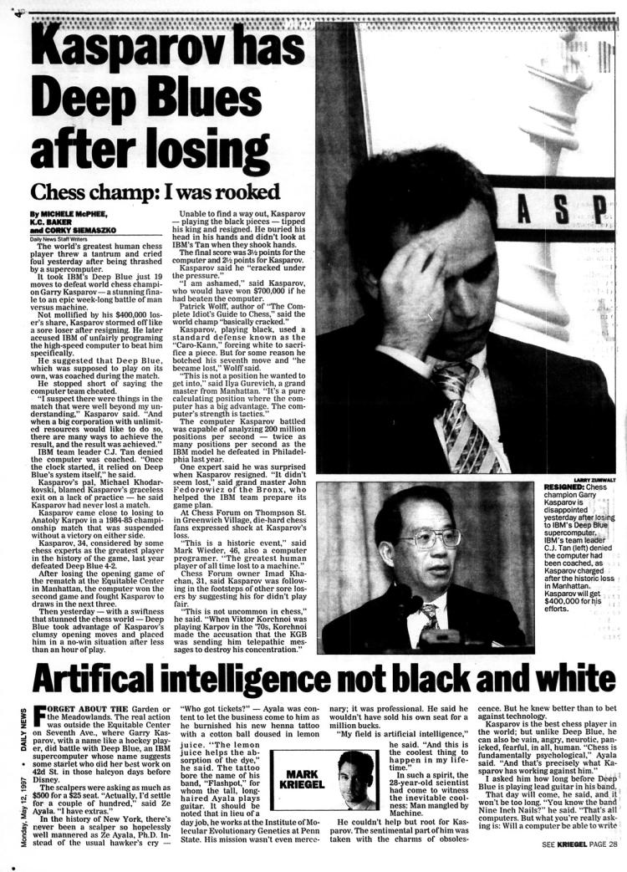
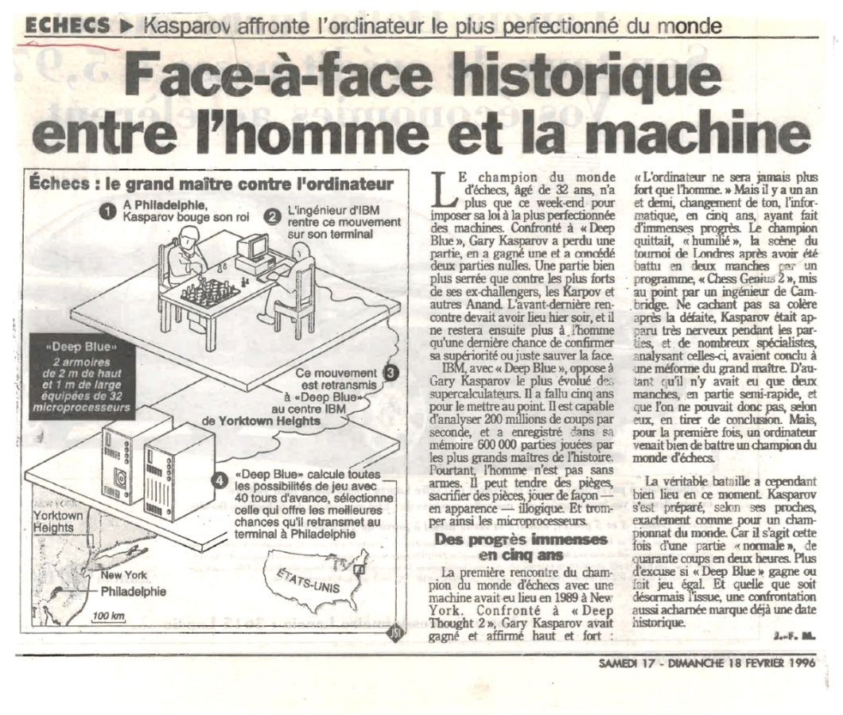

Slide 22
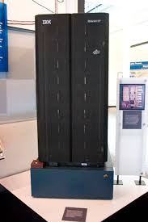
Deep(er) Blue
Recherche alpha beta sur un ordinateur parallèle. Deep Blue pouvait évaluer 30 Milliards de positions par coup. Profondeur 14 pour l’arbre.
La fonction d’évaluation portait sur 8000 paramètres
4000 ouvertures
700 000 parties de grands maîtres dans la bibliothèque
CC BY SA
James the photographer - http://flickr.com/photos/22453761@N00/592436598/

Slide 23
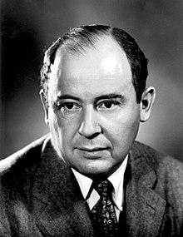
Comment créer un programme permettant à une machine de gagner à un jeu
On appelle couramment un tel programme « une IA »
Théorème du minimax
John von Neumann, 1926
CC-BY-SA
File:JohnvonNeumann-LosAlamos.gif - Wikipedia

Slide 24
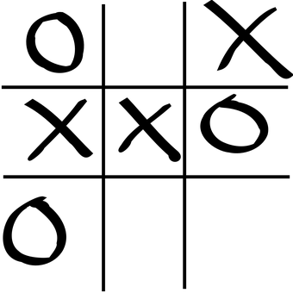
L’idée de base (dans de nombreux jeux) : explorer l’arbre du jeu
Exemple simplifié : le morpion
Version tic-tac-toe
On cherche à trouver le meilleur coup pour x.
Score : +5 pour une victoire, -5 pour une défaite, 0 pour un match nul

Slide 25
A x de jouer: que vaut le coup représenté ici par x?
o |  | x
x | o
x | o | x
-5
Min
o |  | x
x | o | o
x | o | x
o | o | x
x | o
x | o | x
o | x | x
x | o | o
x | o | x
0
-5

Slide 26
A o de jouer: que vaut, pour x, le coup représenté ici par o?
o |  | x
 | o | o
x | x
5
Max
o |  | x
x | o | o
x | x
o | x | x
 | o | o
x | x
o |  | x
 | o | o
x | x | x
-5
-5
5
-5
5
-5
-5

Slide 27
o |  | X
 | o
x
5
Max
o |  | x
 | o
x |  | x
o |  | x
 | o | x
x
5
-5
Min
o |  | x
 | o
x | o | x
o | o | X
 | o
x |  | x
o |  | x
 | o | x
x |  | o
o |  | X
 | o | x
x | o
o | o | X
 | o | x
x
5
Max
5
-5
5
5
o |  | x
 | o | x
x | o | x
o |  | x
x | o
x | o | x
Que vaut le coup o ?
5
-5
Min

Slide 28
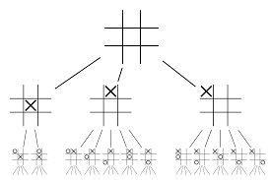
Arbre de jeu

Slide 29
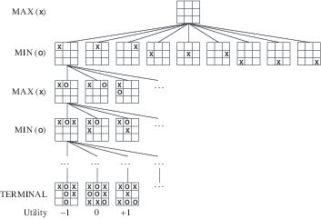
Tic Tac Toe
Taille de l’arbre. 9!=362880 sommets terminaux

Slide 30
Les échecs
L’espace de recherche a 10⁴⁰ configurations
Facteur de branchement moyen 35
Longueur typique d’une partie 50 coups, donc un arbre global de 35¹⁰⁰ c’est-à-dire environ 10¹⁵⁴ sommets.
Remarque: Longueur de la voie lactée : 10²³ m.

Slide 31
Quelle est la taille d’un arbre ?
de facteur de branchement 2 et de profondeur 10 ?
  2¹¹-1=2047
de facteur de branchement n et de profondeur k
  n^{k+1}-1

Slide 32
Question subsidiaire
Pourquoi l’arbre de jeu est-il beaucoup plus grand que l’espace de recherche ?

Slide 33
Savoir compter
Relève de la combinatoire
Nécessaire pour évaluer la complexité d’un problème, la « vitesse » d’un algorithme
Exemple : si le nombre de candidats est petit, un bon algorithme peut être générer et tester

Slide 34
Idées pour gérer les très grandes tailles (1)
Limiter en hauteur la taille de l’arbre : n’explorer que les k prochains coups
Donc il faut évaluer la situation après k coups.
Par exemple, aux échecs, on évaluera une position en additionnant les points : 1 par pion, 3 pour les cavaliers et fous, 5 pour chaque tour et 9 pour la dame et on comptera la différence de points entre blancs et noirs

Slide 35
Idées pour gérer les très grandes tailles (2)
L’élagage alpha-beta
A
A
5
B
5
B
4
6
Coupure alpha
Coupure beta
Sommet max
Sommet min

Slide 36
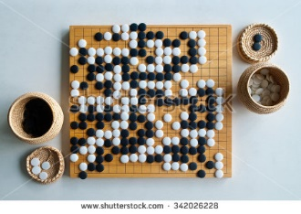
Le Go

Slide 37
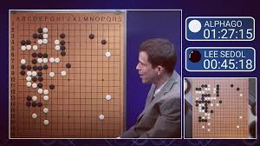

Les faits
En 2016, Lee Sedol est battu par AlphaGo, développé par Deepmind (Google)
Match en 5 parties qu'il a perdu par 1 à 4.

Slide 38
Pourquoi 20 ans entre le succès de DeepBlue et celui d’AlphaGo?
Nombre de configurations possibles : 10¹⁷⁰ soit plus que le nombre d’atomes dans l’univers (connu)
L’arbre de recherche est beaucoup plus grand (b≈250, d≈150) contre (b≈35, d≈80) pour les échecs
Bien plus difficile de faire une fonction d’évaluation en milieu de partie

Slide 39
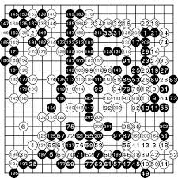
La solution Alphago
De l’apprentissage machine pour le go
  Des réseaux de neurones profonds
  De l’apprentissage par renforcement
Pour apprendre
  La fonction d’évaluation
  La politique / stratégie (quels coups évaluer ?)

Slide 40
Différences entre DeepBlue et AlphaGo
AlphaGo utilise un réseau de neurones appris pour évaluer les positions. DeepBlue se base sur des fonctions écrites par des humains
AlphaGo utilise une politique (apprise) pour sélectionner les coups les plus prometteurs en vue d’une évaluation.
AlphaGo utilize Monte-Carlo Tree Search pour n’explorer qu’une partie de l’arbre

Slide 41
Octobre 2017: AlphaGo Zéro
Alphago-Zéro bat Alphago 100-0
Sans les connaissances humaines; Alphago-Zéro connaît seulement les règles du jeu et joue contre lui-même
Apprentissage par renforcement
Durée de l’apprentissage : 3 jours. (4,9 millions de parties)

Slide 42
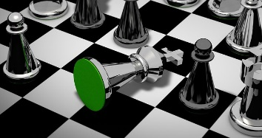
Décembre 2017: Alpha Zéro
Alpha Zéro bat le meilleur programme d’échecs
En 8 heures, Alpha-zero avait appris à partir de l’énoncé des règles
Alpha Zéro a ensuite battu AlphaGo Zéro au go
(autres jeux)…

Slide 43
Machine Learning
Apprentissage artificiel

Slide 44
Apprentissage artificiel
Ensemble de théories et méthodes qui permettent de construire des programmes qui à partir d'un ensemble d'exemples ou d'observations
  Élaborent de nouvelles connaissances
  Sont capables de discriminer, classer des objets
  Sont capables d'améliorer leur fonctionnement, leurs performances
  ...

Slide 45
Pour quoi faire ?
Découverte, élaboration de connaissances
  en biochimie, découvrir quelles caractéristiques font qu'une molécule de gaz d'échappement est cancérigène
  Data mining: extraire des connaissances de gros volumes de données
    ex: domaine commercial: prédire le risque de passage à la concurrence d’un client
  Prédire les risques de récidive du cancer à partir de l’expression des gènes dans les tumeurs

Slide 46
Pour quoi faire ?
Construction de logiciels que l'on ne sait pas programmer "à la main"
  Reconnaissance de la parole
  Reconnaissance des formes : lecture de codes postaux, analyse d'images satellites
  Synthèse vocale
  Détection de "Spams"

Slide 47
Pour quoi faire ?
Construction de programmes qui s'améliorent automatiquement à partir de leur expérience
  programme de jeux
  détection de spams
  Lecteur de news qui "apprend" les centres d'intérêt de l'utilisateur
  Robotique : robot autonome qui apprend à se déplacer dans son environnement

Slide 48
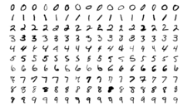
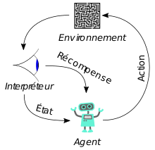
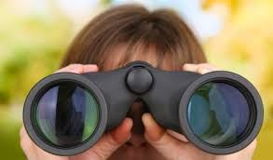
Plusieurs formes d'apprentissage
Données étiquetées
Apprentissage supervisé
  Apprentissage par renforcement
Cette photo par Auteur inconnu est soumise à la licence CC BY-SA
  Apprentissage par observation, non supervisé​
Notes:
J'ai réussi à ne pas metter le mot BIg Data dans mes slides

Slide 49
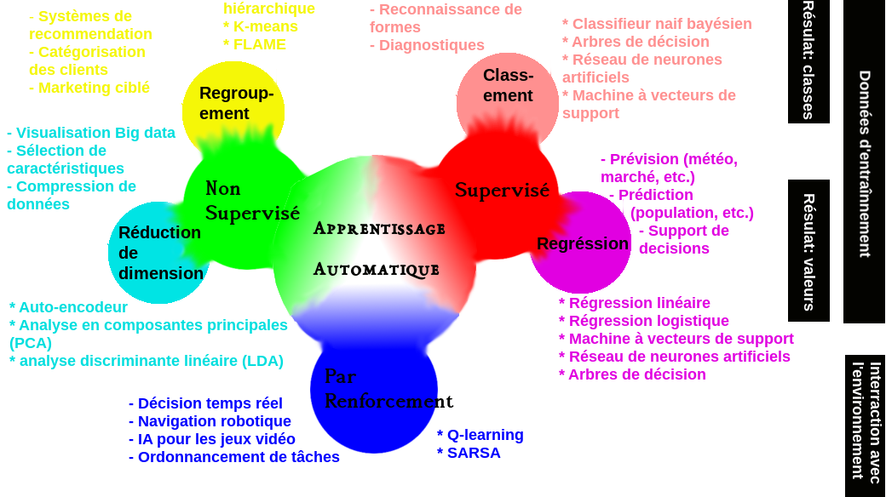

Slide 50
Apprentissage supervisé
Données d’apprentissage: exemples étiquetés (supervisés)
N couples (X1, y1), … (Xn, yn), où X est un vecteur de valeurs qui décrit l’exemple et y l’étiquette de cet exemple
Objectif: découvrir la relation qui lie X à y pour construire un modèle prédictif
Exemple: reconnaissance de chiffres manuscrits (lecture de chèques)
Zéro
Un
Deux
Trois
Quatre
Cinq
Six
Sept
Huit
Neuf

Slide 51
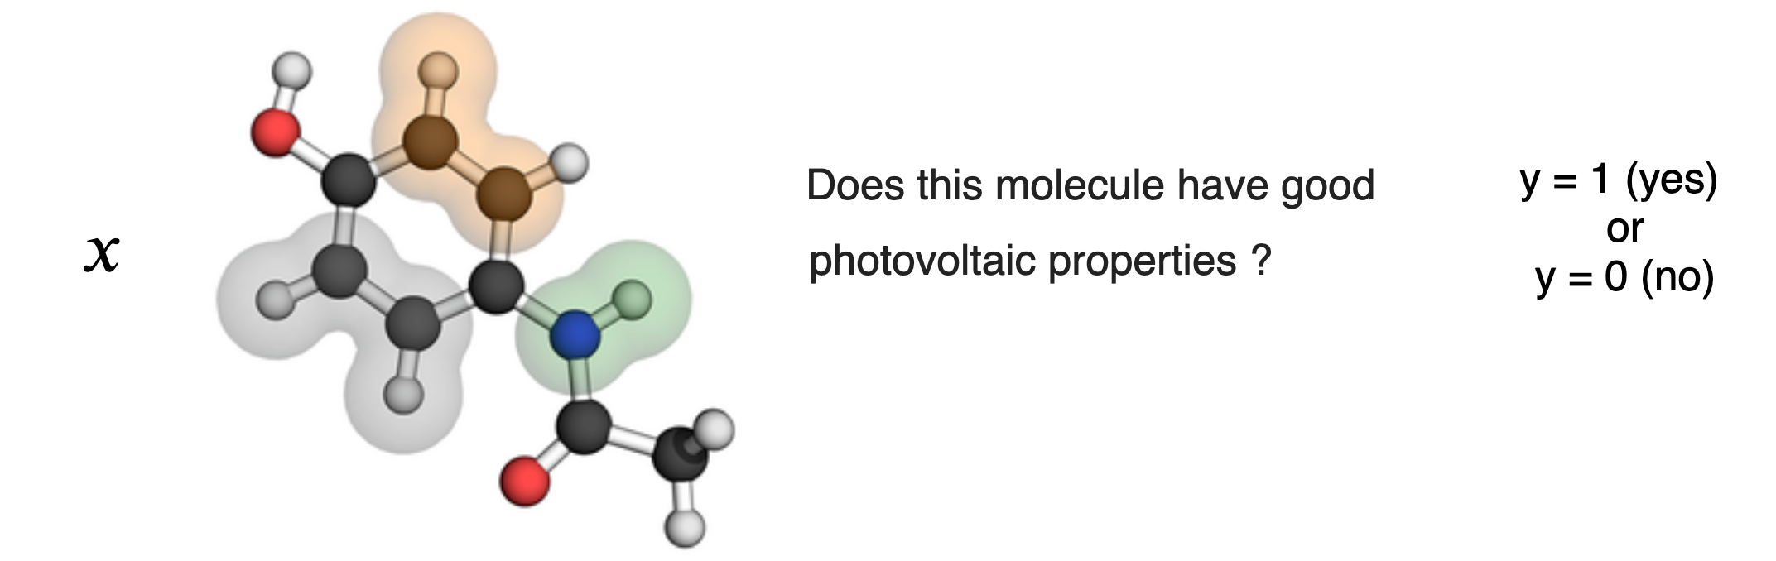
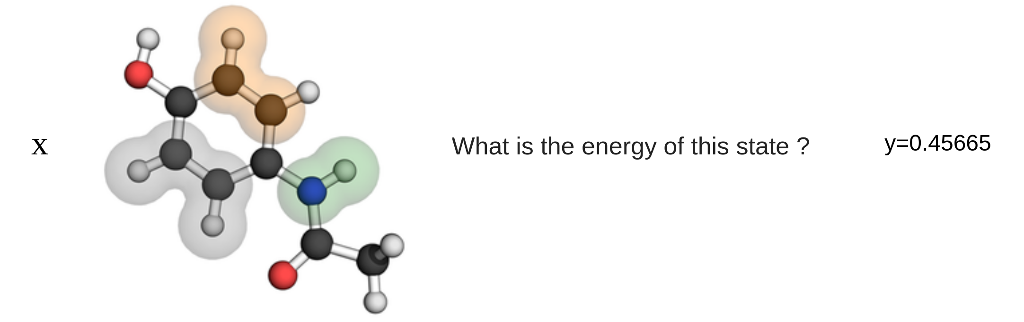
Apprentissage supervisé:2 grandes problématiques
Classification:
  étiquette discrète
Régression:
étiquette continue

Slide 52
Apprentissage non supervisé
Données d’apprentissage: exemples sans étiquette
N vecteurs de description des exemples X1, … Xn
Objectif: découvrir des similarités entre les exemples, des motifs, un modèle de génération des données
Applications:
  Chercher des associations toxiques entre médicaments dans des bases d ’alertes pharmaceutiques
  Grouper les clients selon leur profil de consommation
  Réduction de dimension

Slide 53
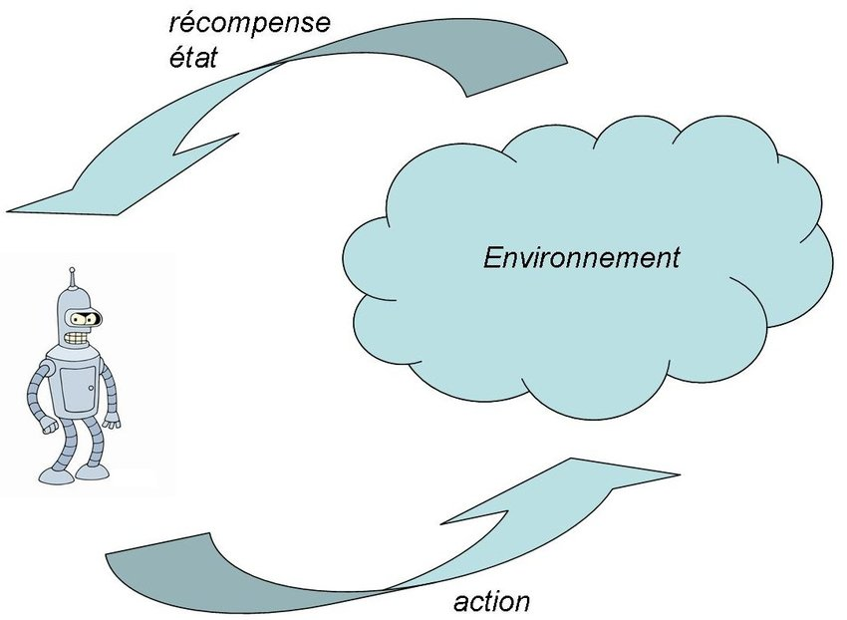
Apprentissage par renforcement
Situation d’un agent qui doit explorer un monde inconnu, apprendre les actions qu’il peut effectuer et leurs conséquences
A chaque action ou suite d’actions, l’agent
reçoit une « récompense » et doit découvrir
comment se comporter pour maximiser un
gain cumulé

Slide 54
Focus sur l’apprentissage supervisé

Slide 55
Un exemple du domaine bancaire
Une banque veut prédire quels sont les clients qui remboursent avec succès leur prêt et quels sont les clients qui ont des problèmes de remboursement.
Données des 5 dernières années sur les prêts terminés
2 classes : succès = OUI succès = NON
Informations sur les clients: type de logement, salaire, salaire co-emprunteur, durée du prêt

Slide 56
Un exemple du domaine bancaire
Client | Logement | Durée_prêt | Salaire | Salaire_CoEmp | Succès
E1 | locataire | Long | 45 | Elevé | NON
E2 | locataire | Long | 30 | Faible | NON
E3 | propriétaire | Long | 32 | Elevé | OUI
E4 | famille | Moyenne | 40 | Elevé | OUI
E5 | famille | Courte | 60 | Elevé | OUI
E6 | famille | Courte | 70 | Faible | NON
E7 | propriétaire | Courte | 80 | Faible | OUI
E8 | locataire | Moyenne | 40 | Elevé | NON
E9 | locataire | Courte | 60 | Elevé | OUI
E10 | famille | Moyenne | 80 | Elevé | OUI
E11 | locataire | Moyenne | 62 | Faible | OUI
E12 | propriétaire | Moyenne | 47 | Faible | OUI
E13 | propriétaire | Long | 68 | Elevé | OUI
E14 | famille | Moyenne | 48 | Faible | NON
Modéliser, expliquer la variable Succès en fonction des variables explicatives Logement, Durée_prêt, Salaire, Salaire_CoEmp

Slide 57
Arbre de décision
Logement
Locataire
Propriétaire
Famille
Salaire
Succès = OUI
Salaire Co-emp
< 50
> 50
Faible
Elevé
Succès = NON
Succès = OUI
Succès = NON
Succès = OUI
Succès = OUI
Si Logement = Locataire et Salaire < 50 ALORS Succès = NON
Si Logement = Locataire et Salaire > 50 ALORS Succès = OUI
Si Logement = Propriétaire ALORS Succès = OUI
Si Logement = Famille et Salaire Co-emprunteur = Faible ALORS Succès = NON
Si Logement = Famille et Salaire Co-emprunteur = Elevé ALORS Succès = OUI

Slide 58
Arbre de décision
Les attributs apparaissant dans l’arbre sont les attributs pertinents pour le problème considéré
Un arbre est équivalent à un ensemble de règles de décision
  Explicabilité du modèle
Quand l’arbre est construit, on peut oublier les données et si l’arbre est validé (voir plus loin), il constitue un modèle de prédiction pour de nouveaux clients
Notes:
Explicabilité importante dans certains domaines
Ex en assurance: on doit s’assurer que les critères utilisés liés à la santé peuvent être légalement des facteurs de décision

Slide 59
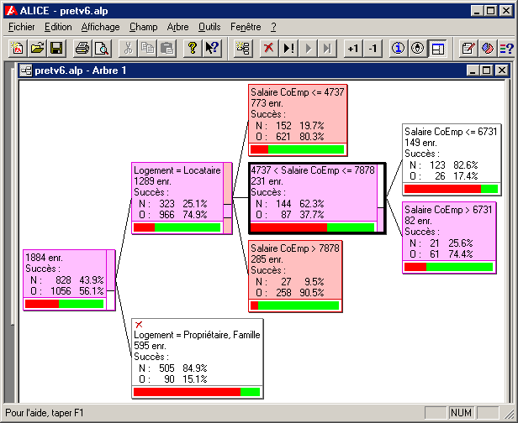
Arbre de décision
Avec un jeu de données réel, les feuilles de décision sont rarement pures; la décision associée à une feuille correspond à la classe majoritaire dans cette feuille
Notes:
Un dessin d’arbre Alice

Slide 60
Comment construire un arbre?
Principe de l’algorithme
Choisir le «meilleur» attribut pour séparer les exemples de la classe OUI des exemples de la classe NON
On place cet attribut à la racine de l’arbre
On sépare les exemples suivant les valeurs de cet attribut
Puis on recommence sur chaque nœud ainsi créé…
Plusieurs critères sont possibles pour décider du meilleur attribut. Le but est d’arriver à des feuilles « pures » où tous les exemples sont de la même classe.
Les critères évaluent donc l’impureté d’un ensemble d’exemples en comptant les nombres d’exemples de la classe OUI et de la classe NON

Slide 61
Arbre de décision
9 OUI,
5 NON
Logement
Client | Logement | Durée_prêt | Salaire | S_CoEmp | Succès
E1 | locataire | Long | 45 | Elevé | NON
E2 | locataire | Long | 30 | Faible | NON
E3 | propriétaire | Long | 32 | Elevé | OUI
E4 | famille | Moyen | 40 | Elevé | OUI
E5 | famille | Court | 60 | Elevé | OUI
E6 | famille | Court | 70 | Faible | NON
E7 | propriétaire | Court | 80 | Faible | OUI
E8 | locataire | Moyen | 40 | Elevé | NON
E9 | locataire | Court | 60 | Elevé | OUI
E10 | famille | Moyen | 80 | Elevé | OUI
E11 | locataire | Moyen | 62 | Faible | OUI
E12 | propriétaire | Moyen | 47 | Faible | OUI
E13 | propriétaire | Long | 68 | Elevé | OUI
E14 | famille | Moyen | 48 | Faible | NON
Locataire
Propriétaire
Famille
2 OUI,
3 NON
4 OUI,
0 NON
Décision OUI
3 OUI,
2 NON
Durée_prêt
Long
Moyen
Court
2 OUI,
2 NON
4 OUI,
2 NON
3 OUI,
1 NON
L’attribut Logement donne une meilleure séparation des classes que l’attribut Durée_prêt

Slide 62
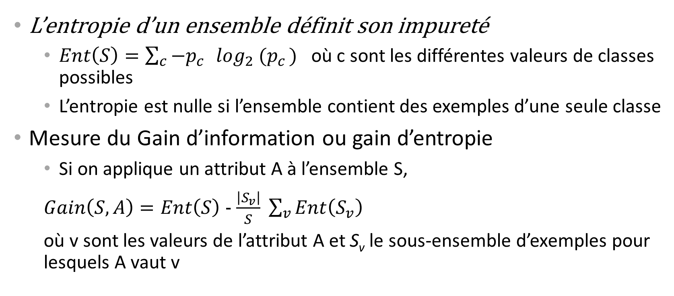
Critères d’impureté
L’entropie d’un ensemble définit son impureté
  $Ent\left(S\right)=\sum_{c}{−p_{c } }\log_{2} (p_{c })$ où c sont les différentes valeurs de classes possibles
  L’entropie est nulle si l’ensemble contient des exemples d’une seule classe
Mesure du Gain d’information ou gain d’entropie
  Si on applique un attribut A à l’ensemble S,
  $Gain\left(S, A\right)=Ent\left(S\right)$ - $\frac{\left|S_{v}\right|}{S} \sum_{v}{Ent\left(S_{v}\right)}$
  où v sont les valeurs de l’attribut A et S_{v} le sous-ensemble d’exemples pour lesquels A vaut v

Slide 63
Arbre de décision
S contient 9 exemples de la classe Oui et
5 de la classe NON
Ent(S) = -9/14 log₂(9/14) - 5/14 log₂ (5/14) = 0.94
Gain(S,Logement) = Ent(S)
- 5/14 Ent(S_{locataire}) - 0 - 5/14 Ent(S_{Famille})
Gain(S,Logement) = 0,246
Gain(S, Durée_prêt) = 0,029
Gain(S, Salaire) = 0,151 pour une discrétisation
au seuil de 50
Gain(S, S_CoEmprunteur) = 0,048
L’attribut de plus fort gain est Logement
et c’est donc lui qui est placé à la racine de l’arbre
9 OUI,
5 NON
Logement
Locataire
Propriétaire
Famille
2 OUI,
3 NON
4 OUI,
0 NON
Décision OUI
3 OUI,
2 NON
Durée_prêt
Long
Moyen
Court
2 OUI,
2 NON
4 OUI,
2 NON
3 OUI,
1 NON
L’attribut Logement donne une meilleure séparation des classes que l’attribut Durée_prêt

Slide 64
Validation du modèle appris
La validation est une étape fondamentale en apprentissage supervisé
Exemple: avant que les conseillers clientèle utilisent l’arbre de décision pour prédire le succès de remboursement d’un client qui demande un prêt, la banque doit pouvoir évaluer les performances de ce modèle, c’est-à-dire ses chances de prédire correctement la classe Succès d’un client.
IMPORTANT: Le modèle appris (ici un arbre de décision) doit être évalué sur des exemples qu’il n’a pas traités pendant la phase d’apprentissage
Le modèle doit généraliser les exemples d’apprentissage

Slide 65
Généralisation-Sur-apprentissage
La généralisation est la capacité d’un modèle à faire des predictions correctes sur de nouveaux exemples, non utilisés pour le construire
On parle de sur-apprentissage quand un modèle “colle” trop aux données d’apprentissage, et donne des prédictions médiocres sur de nouveaux exemples
Attention: il faut garder à l’esprit que les données d’apprentissage sont souvent bruitées:
  Erreurs de mesures
  Erreurs d’étiquetage
Manque d’informations pour décrire correctement le phénomène étudié

Slide 66
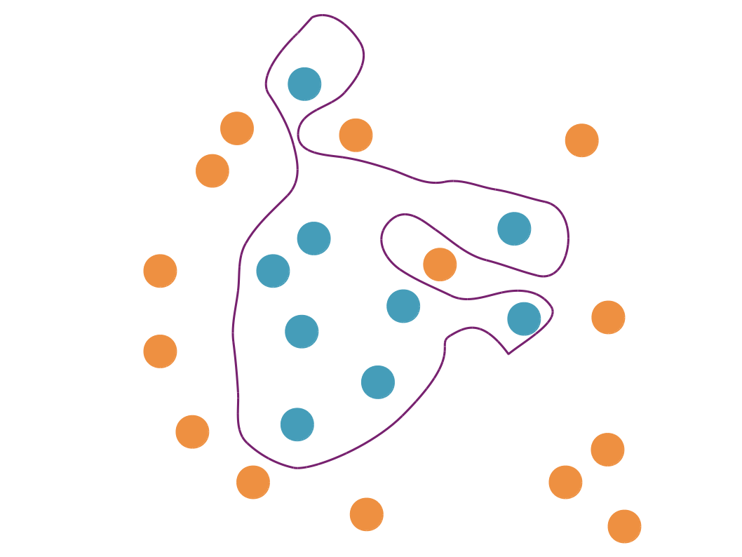
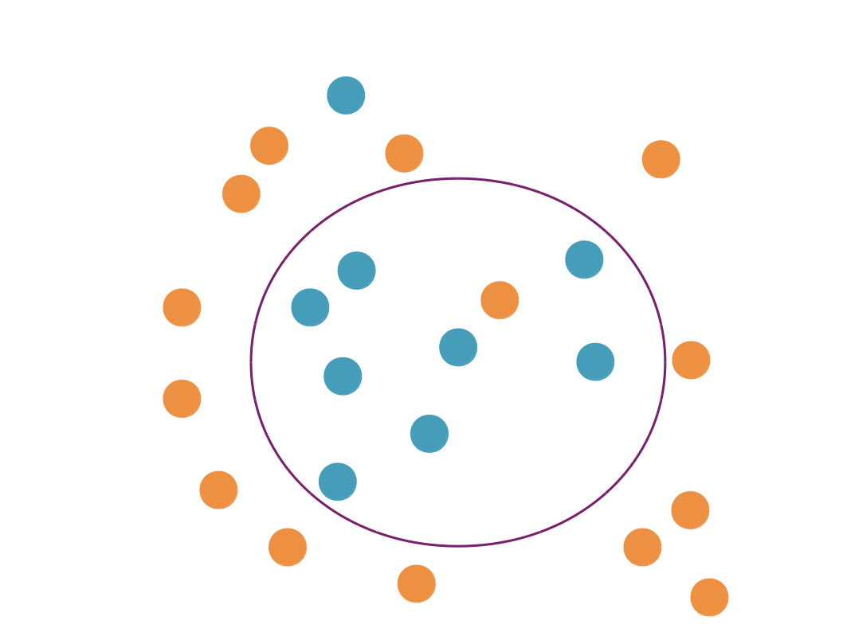
Sur-apprentissage et complexité du modèle
Modèle en sur-apprentissage ou sur-ajustement (overfitting)
Modèle plus simple: des erreurs sur le jeu d’apprentissage mais meilleure généralisation
D’après Chloé Azencott

Slide 67
Validation du modèle appris
Les exemples étiquetés collectés pour résoudre le problème sont divisées (par tirage aléatoire) en:
  Un jeu d’apprentissage qui sert à construire le modèle de prédiction
  Un jeu de test sur lequel on évalue les performances du modèle appris
  Exemple: si on a 10000 exemples de prêts du passé avec environ 50 % de chaque classe, on utilisera 80% des exemples pour le jeu d’apprentissage et les 20 % restants formeront le jeu de test

Slide 68
Jeu de test enrichi de la prédiction
 | Attribut1 | … | Classe | Prédiction
T1 |  |  | OUI | OUI
T2 |  |  | OUI | NON
T3 |  |  | NON | NON
T4 |  |  | NON | NON
T5 |  |  | OUI | OUI
T6 |  |  | NON | OUI
T7 |  |  | NON | NON
T8 |  |  | OUI | OUI
T9 |  |  | OUI | OUI
T10 |  |  | NON | OUI
On a ici 70% de bonnes prédictions et 30 % d’erreurs

Slide 69
Matrice de confusion
La mesure la plus naturelle pour évaluer un classifieur est le pourcentage d'exemples
bien classés
La matrice de confusion permet de mieux distinguer les différents types de réponses
 | Classe réelle OUI | Classe réelle NON
Classe prédite OUI | Vrais Positifs TP | Faux Positifs FP
Classe prédite NON | Faux Négatifs FN | Vrais Négatifs TN
 | P | N
Dans le cas de 2 classes, la matrice de confusion est un tableau à 2 lignes et 2 colonnes, dans lequel on indique le nombre (ou le %) d’exemples bien et mal prédits
Notes:
Donner des exemples de même taux mais de situations différentes

Slide 70



Les indices de performance en classification binaire
Taux de vrais positifs parmi les positifs
Sensibilité
Rappel
Taux de vrais négatifs parmi les négatifs
Spécificité
Taux de bien classés (Accuracy)
 | Classe réelle OUI | Classe réelle NON
Classe prédite OUI | Vrais Positifs TP | Faux Positifs FP
Classe prédite NON | Faux Négatifs FN | Vrais Négatifs TN
 | P | N
$$\frac{TP}{TP+FN}=\frac{TP}{P}$$
$$\frac{TN}{TN+FP}=\frac{TN}{N}$$
$$\frac{TP+TN}{TN+FN+TP+FP}$$

Slide 71
Comparaisons de modèles
Les 2 types d’erreurs, faux positifs, faux négatifs peuvent avoir des coûts ou des
conséquences très différentes
Quel modèle la banque va-t-elle préférer?
Modèle 1
Modèle 2
 | Classe réelle Succès =0UI | Classe réelle Succès = NON
prédit OUI | 30% | 10%
Prédit NON | 20% | 40%
 | Classe réelle Succès =0UI | Classe réelle Succès = NON
prédit OUI | 40% | 20%
Prédit NON | 10% | 30%

Slide 72
Au-delà des performances…
Plusieurs questions importantes sont à considérer:
Biais des données
Explicabilité
Problème de représentation

Slide 73
Biais des données
« Prenez l’exemple d’une demande de prêt. [Pour le banquier], c’est une tâche relativement répétitive : à partir des données d’une personne, on décide de lui accorder le prêt ou pas. Par nature, un humain va avoir des biais et accorder ces prêts de façon injuste. On pourrait penser que l’algorithme serait beaucoup plus juste. Mais ce n’est pas si simple. Si on utilise le machine learning, alors on se base sur des données créées par les humains pendant dix ans, et l’algorithme va reproduire les préjugés que ces humains ont exprimés. » Serge Abiteboul directeur de l’INRIA devant le Sénat en 2017
L’algorithme d’apprentissage va reproduire, voire amplifier, les biais présents dans les données
  Recrutement: de 2014 à 2018 Amazon a utilisé une IA pour trier les CV, qui affectait systématiquement de mauvaises notes aux candidatures de femmes sur les métiers techniques comme développeuse web.
  La principale raison était que sur cette période l’entreprise embauchait exclusivement des hommes
  Santé
  Justice

Slide 74
Explicabilité
Certains modèles, en deep learning notamment, dépendent de nombreux paramètres (plusieurs milliers). On parle de boîte noire
  Difficulté de comprendre pourquoi un exemple est prédit OUI/NON
  Difficulté de comprendre les décisions des systèmes autonomes; par exemple dans le cas d’un accident de voiture autonome, comprendre pourquoi le système de reconnaissance d’images a commis une erreur en ne détectant pas qu’un piéton s’engageait sur la chaussée
Des efforts à fournir sur l’explicabilité pour accepter l’IA dans certains domaines: X-AI (Explainable IA)

Slide 75
Parlons un peu d’apprentissage profond

Slide 76
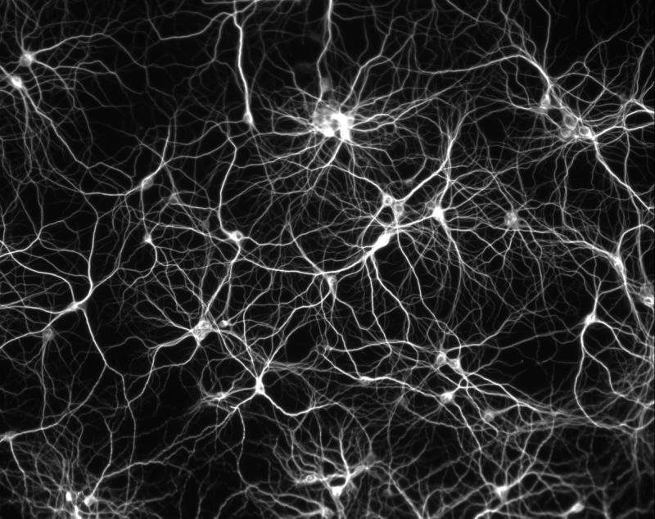
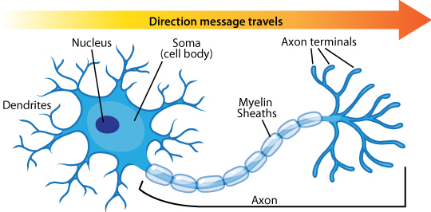
Les premiers réseaux de neurones
Neurone Formel (McCulloh et Pitts 1943)
Cerveau: 100 milliards de neurones
10000 connexions par neurone

Slide 77
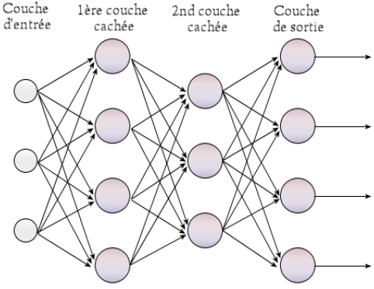
Réseaux de neurones
Un grand nombre de neurones formels organisés en couches successives
1986: un algorithme pour l'entraînement d'un réseau, c'est-à-dire pour déterminer un ensemble de poids qui permet de reconnaître le mieux possible les exemples d'apprentissage, et de généraliser
Un grand nombre d'exemples est nécessaire pour l'entraînement
L'entraînement demande de nombreuses étapes de modifications des poids, donc de nombreux calculs
Après l'apprentissage le réseau peut prédire la sortie pour des entrées qu'il n'a jamais vues
Notes:
Parler de réseaux convolutifs avec Lenet de Yann Le Cun

Slide 78
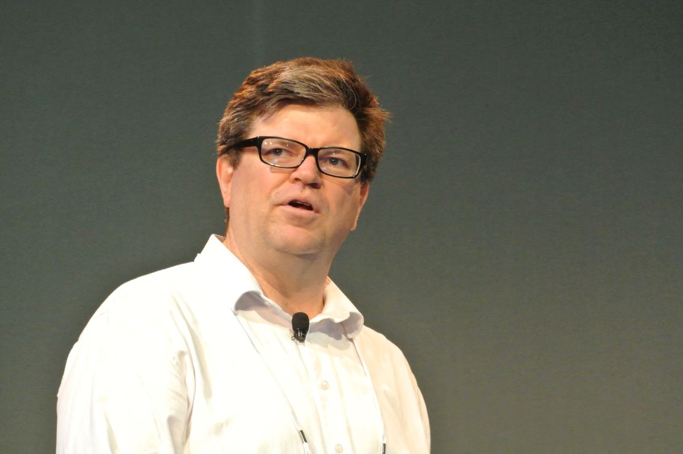
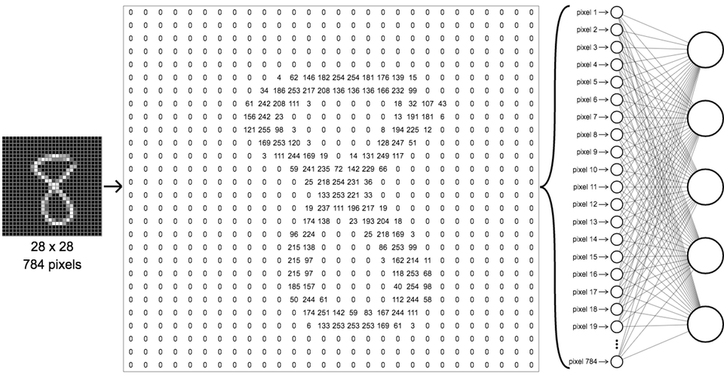
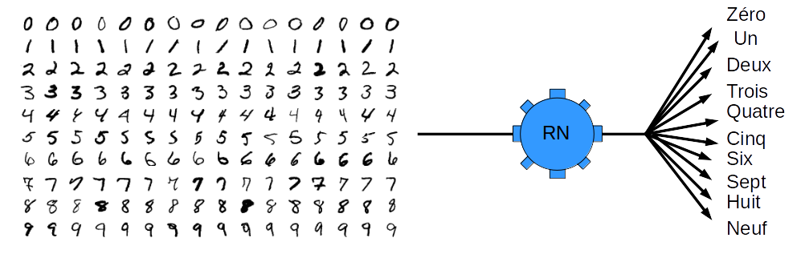
Réseaux de neurones
1989: le français Yann Le Cun propose des réseaux de neurones pour la reconnaissance des chiffres manuscrits: lecture de codes postaux, lecture de chèques
Notes:
Parler de réseaux convolutifs avec Lenet de Yann Le Cun

Slide 79
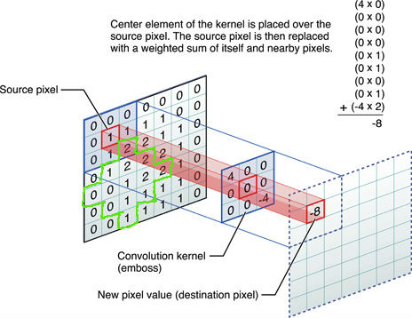
Réseaux de neurones
Des réseaux avec une architecture particulière inspirée du cortex visuel des animaux :
les réseaux convolutifs
Succession de couches :
Couches de convolutions qui traitent une petite zone de l'image: extraction de caractéristiques locales
Agrégation des informations issues de la couche précédente
Permet de gérer la notion d'invariance
Les bases du deep learning
Notes:
Parler de réseaux convolutifs avec Lenet de Yann Le Cun
Les bases du deep learning mais il faudra passer encore un hiver avant d'avoir le deep learning

Slide 80
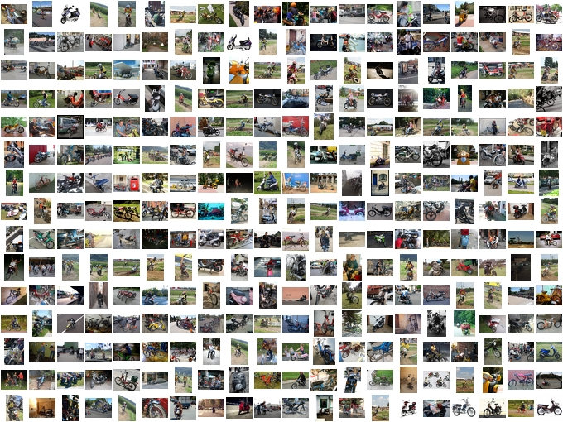

Apprentissage profond des avancées spectaculaires en reconnaissance d'images
A partir de 2009 construction d'une base d'images étiquetées
1 Million d'images
1000 classes d'objets
Compétition chaque année
2011: ~25% d'erreurs
2012: 16 % deep learning
2014: 5 %
Notes:
Début du projet en 2009
A partir de 2010, compétition ILSVR reconnaissance d’images à gde échelle
2011 erreur 25 %
2012 erreur 16 % grâce à l’apprentissage profond
2014 : qques %
on prédit donc que les machines feront mieux que les humains mais attention reconnaissance d’un grand nombre de classes d’objets mais pas autant que l’humain

Slide 81
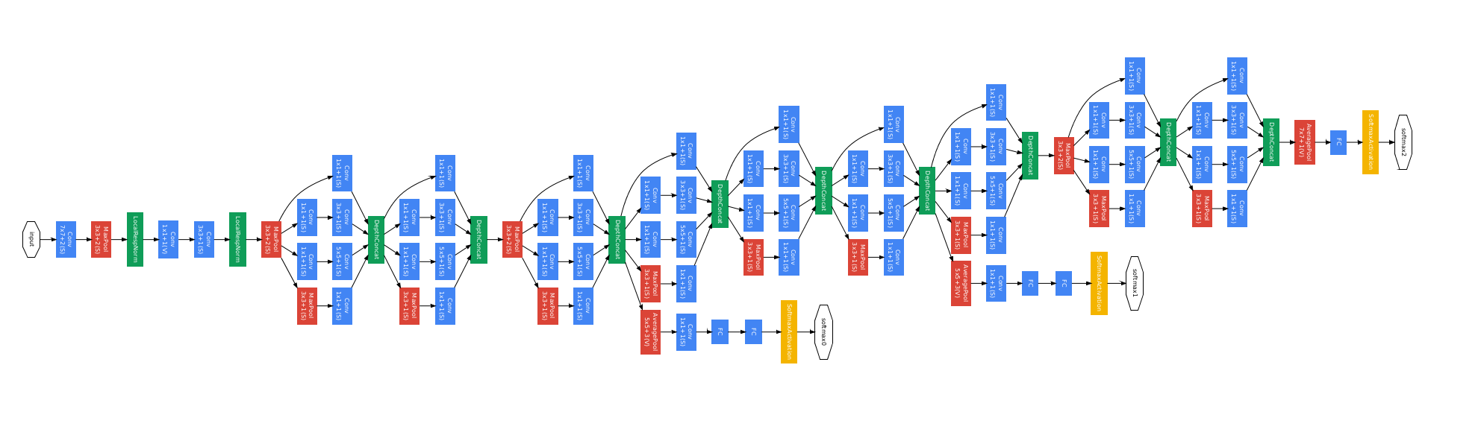
Apprentissage profond (deep learning)
Architecture du réseau GoogleNet (source Szegedy et al. 2015. Going deeper with convolutions)

Slide 82
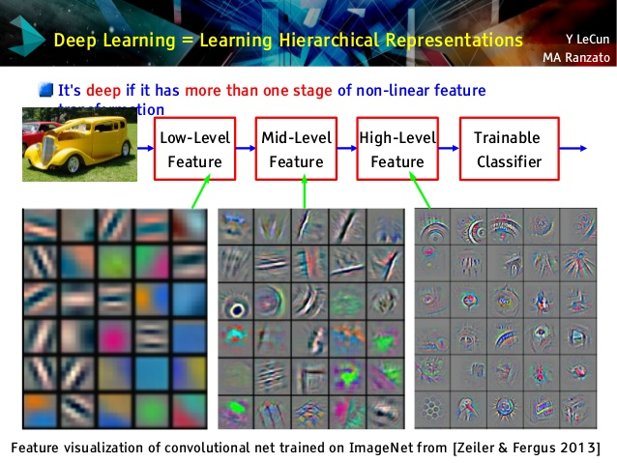

Slide 83
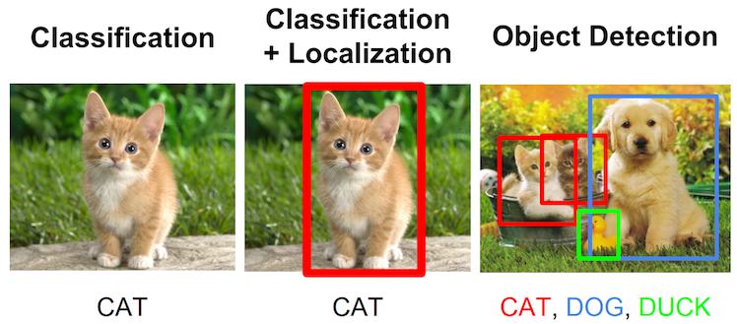
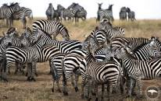

Apprentissage profond des avancées spectaculaires en reconnaissance d'images​
(*)
*Leçon inaugurale de Yann Le Cun au collège de France en 2016

Slide 84
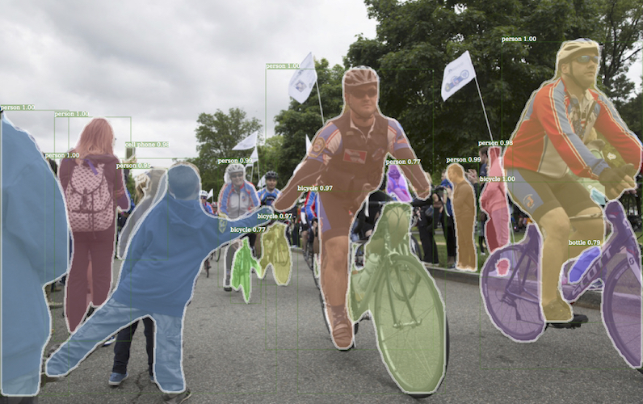
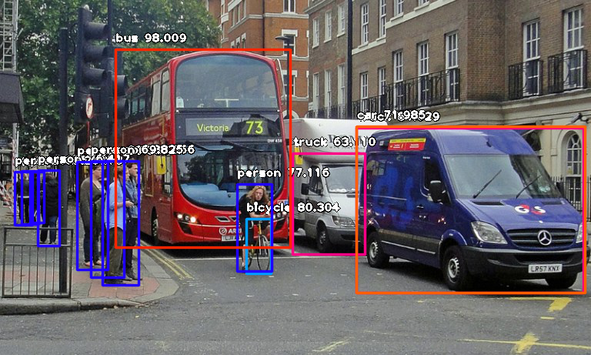
Apprentissage profond des avancées spectaculaires en reconnaissance d'images​
Notes:
Attention ca marche bien mais réseaux adversarials

Slide 85
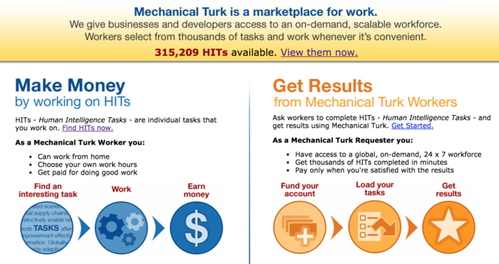
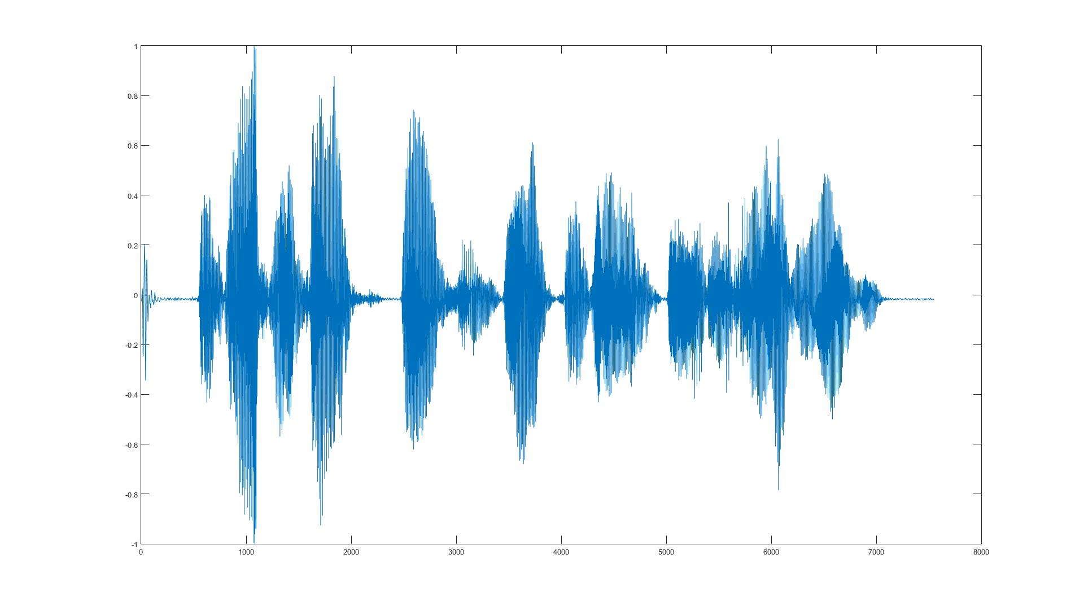
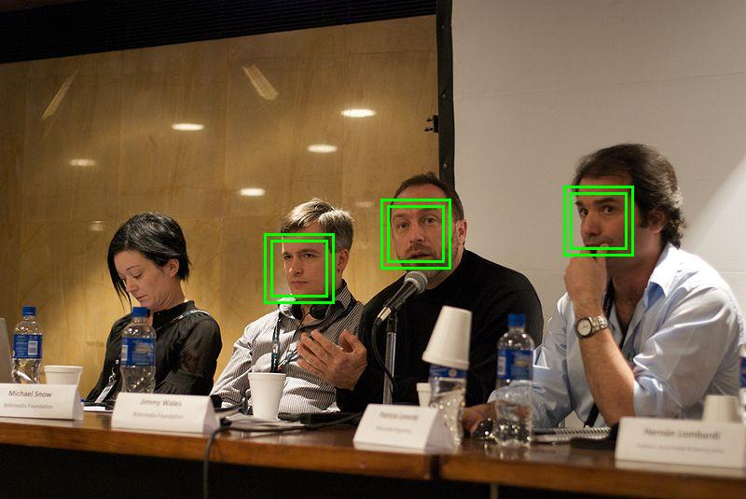

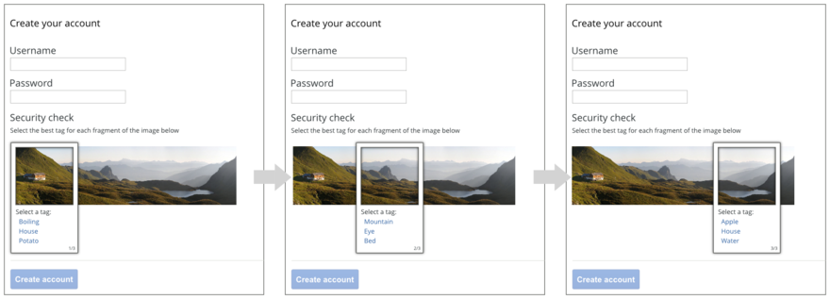
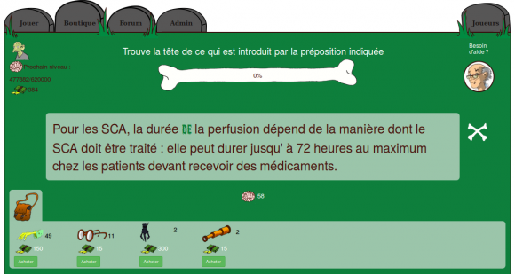
Comment obtenir les données étiquetées?
Etiquetage manuel
Mon beau-frère et ma soeur
Captcha
Science participative: Games with a purpose
Notes:
Mon beau frère et ma soeur
Mon beau-frère hait ma soeur
Mon beau frère est masseur

Slide 86
Quelques réflexions en guise de conclusion
L’IA est un ensemble de techniques, utilité de comprendre leur fonctionnement pour démystifier l’IA
Les résultats sont aussi bons que les données sont bonnes
De plus en plus d’applications
Implication des citoyens pour comprendre, contrôler
PS: grosse consommation d’énergie. Si l’IA doit optimiser la consommation dans une ville, intégrer le coût énergétique des algorithmes dans les estimations d’améliorations

Slide 87
Bibliographie : quelques liens et références
https://ortonomy.github.io/tic-tac-toe/
http://binaire.blog.lemonde.fr/2016/03/15/1-2-3-1-go/
https://www.reddit.com/r/MachineLearning/comments/4a7lc4/alphago_vs_deep_blue/
Introduction au machine Learning. C-A Azencott Dunod
Cathy O'Neil, « Algorithmes : la bombe à retardement », Les Arènes
Yann Le Cun. Leçons du collège de France

